Slide 1
CSS
Prof: Ederson da Costa

Slide 2
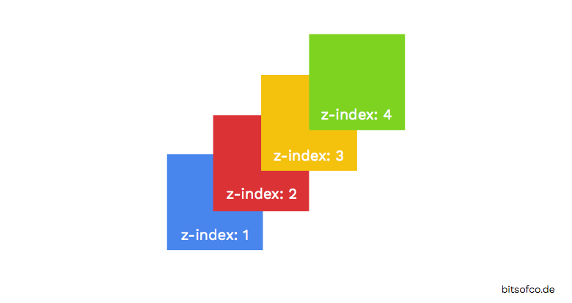
Desenvolvimento Web Disposição de objetos
A propriedade z-index especifica a ordem de pilha de um elemento (qual elemento deve ser colocado na frente ou atrás dos outros).
Quando os elementos são posicionados, eles podem se sobrepor a outros elementos.
Um elemento pode ter uma ordem de pilha positiva ou negativa: ex.: -1, 1
z-index funciona somente em elementos posicionados (posição: absoluta, relativa, fixa).

Slide 3
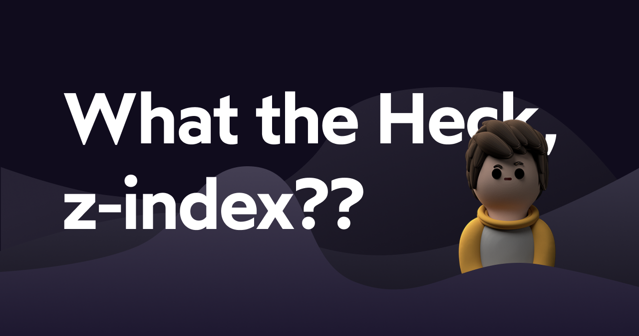
Desenvolvimento Web Disposição de objetos
img { position: absolute; left: 0px; top: 0px; z-index: -1; }

Slide 4
Desenvolvimento Web Menu Suspenso
Um menu suspenso é uma lista de opções em um site que aparece apenas quando um usuário interage com o menu, por exemplo, clicando nele ou passando o mouse sobre ele.
<div class="dropdown">
Menu
<div class="dropdown-content">
<a href="#">home</a>
<a href="#">clientes</a>
<a href="#">contato</a>
</div>
</div>

Slide 5
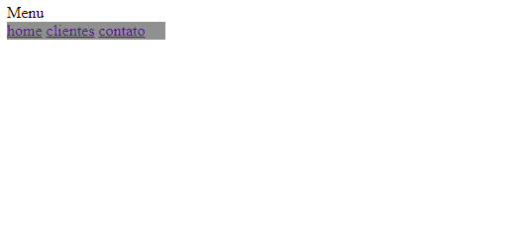
Desenvolvimento Web Menu Suspenso
.dropdown {
position: relative;
display: inline-block;
}
.dropdown-content {
display: none;
position: absolute;
} .dropdown:hover .dropdown-content {
display: block;
list-style: none;
min-width: 160px;
z-index: 1;
}

Slide 6
THANKS!
Alguma pergunta?
edersondacosta@hotmail.com

